Slide 1
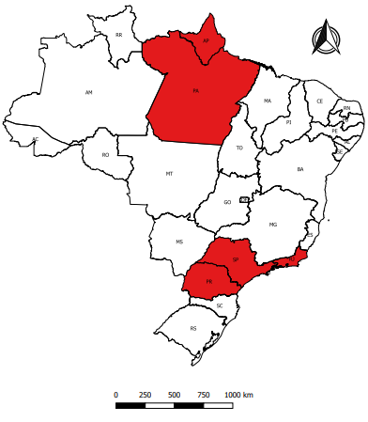
Brote de sarampión en Brasil, 2020^{(a)}
En el 2020, Brasil confirmó 7,718 casos de sarampión; 65% de los casos corresponden al estado de Pará.
Cinco estados (Amapá, Pará, Paraná, Rio de Janeiro and São Paulo) reportaron circulación continúa del virus en los últimos 90 días.
Los infantes <1 año reportaron la incidencia más alta (104,00 casos por 100,000 habitantes), seguido de adultos jóvenes de 15 a 19 años y de 20 a 29 años de edad; aunque este último grupo reportó la proporción más alta de casos confirmados.
Cinco muertes se reportaron en niños <5 años, en tres estados.
El país ha planificado una campaña multi-antígeno en Octubre del 2020, para vacunar a menores de 15 años a nivel nacional.
El genotipo D8, lineaje GirSomnath, fue aislado.
^{b}
Circulación del virus del sarampión
Fuente: Secretaría de Salud del Ministerio de Salud de Brasil. ^{A} Datos hasta la semana epidemiológica 32, actualizado el 17/08/2020; sujeto a cambios.

